Slide 1
Логарифмы. Логарифмическая функция
11 класс
Величко А.А. – учитель математики
МБОУ СОШ №121 г.о. Самара

Slide 2
Применение свойств логарифмов. Свойства и график логарифмической функции.
Решение примеров из вариантов единого государственного экзамена.
Тест.
Немного истории. Джон Непер и Логарифмы
На уроке:

Slide 3
Дайте определение логарифму. Вспомните основное логарифмическое тождество. Вычислите:

Slide 4
ВЫЧИСЛИТЕ ЗНАЧЕНИЕ ВЫРАЖЕНИЯ:
(ПРИМЕР ИЗ ДЕМОНСТРАЦИОННОГО ВАРИАНТА ЕГЭ – 2009, часть В)
Решение.

Slide 5
РЕШИТЕ ПРИМЕРЫ, ОСНОВЫВАЯСЬ НА СВОЙСТВА ЛОГАРИФМА. ПРИ ОТВЕТЕ ПРОГОВОРИТЕ ЭТИ СВОЙСТВА
Найдите области определения функций:
(Примеры из демонстрационного варианта ЕГЭ – 2009)

Slide 6
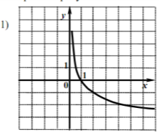
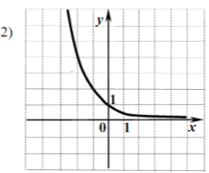
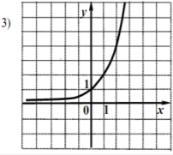
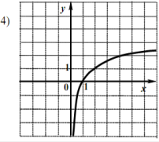
НА ОДНОМ ИЗ РИСУНКОВ ИЗОБРАЖЕН ГРАФИК ФУНКЦИИ У=LOG₂Х. УКАЖИТЕ НОМЕР ЭТОГО РИСУНКА. (ПРИМЕР ИЗ ДЕМОНСТРАЦИОННОГО ВАРИАНТА ЕГЭ – 2009)
Ответ: №4

Slide 7
СОВПАДАЮТ ЛИ ГРАФИКИ ФУНКЦИЙ? ОТВЕТ ОБОСНУЙТЕ.
1. ДА. 2. НЕТ
Ответ: 2. НЕТ
Notes:
7

Slide 8
Диктант
1. Логарифмическая функция у = logax определена при любом х
2. Функция у = logax определена при а > 0, а =/= 1, х > 0.
3. Областью определения логарифмической функции является множество действительных чисел.
4. Областью значений логарифмической функции является множество действительных чисел.
5. Логарифмическая функция – четная.
6. Логарифмическая функция – нечетная.
7. Функция у = logax – возрастающая при а >1.
8. Функция у = logax при положительном, но меньшем единицы основании, – возрастающая.
9. Логарифмическая функция имеет экстремум в точке (1; 0).
10. График функции у = logax пересекается с осью ОХ.
11. График логарифмической функции находится в верхней полуплоскости.
12. График логарифмической функции симметричен относительно ОХ.
13. График логарифмической функции пересекает ОХ в точке (1; 0).
14. График логарифмической функции находится в 1 и 4 четвертях.
15. Существует логарифм отрицательного числа.
16. Существует логарифм дробного положительного числа.
17. График логарифмической функции проходит через точку (0; 0).

Slide 9
Проверка диктанта
1. -
2. +
3. –
4. +
5. -
6. -
7. +
8. -
9. -
10. +
11. -
12. -
13. +
14. +
15. -
16. +
17. -

Slide 10

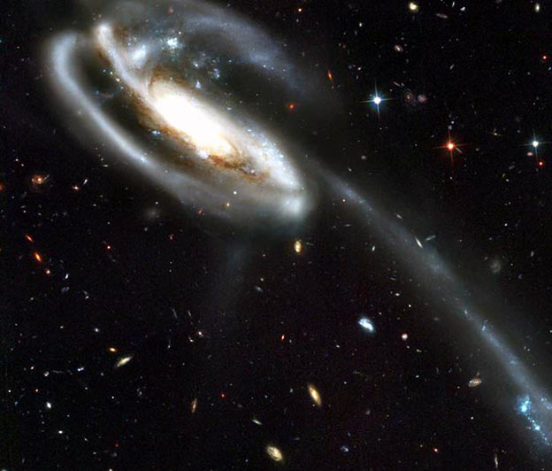
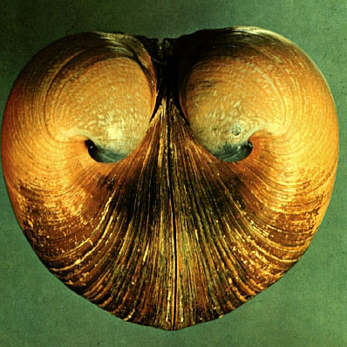
Логарифмы в жизни и быту
История возникновения логарифмов
Логарифмические диковинки
Логарифмы и экономика
Логарифмическая спираль
Логарифмы в астрономии
Логарифмы в музыке
Логарифмы в литературе
Логарифмы и психология

Slide 11
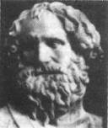


Этапы истории логарифмов
Идея сравнения двух прогрессий: геометрической и арифметической привлекла внимание
Архимеда – 3 в. до н. э.
Диофанта - 3 в. до н. э.
Орема – 14 в.
Штифеля – 15 в.
Архимед
Диофант
Штифель

Slide 12
Найдите сумму целых чисел
из отрезка , принадлежащих области определения функции

Slide 13
Найдите наименьшее значение
функции

Slide 14
Найдите множество
значений функции

Slide 15
Найдите область
определения функции

Slide 16
Логарифмическая «комедия 2>3»
В чем ошибка этого доказательства?

Slide 17
Логарифмическая «комедия 2>3»
Решение:

Slide 18
Логарифмы в жизни и быту
История возникновения логарифмов
Логарифмические диковинки
Логарифмы и экономика
Логарифмическая спираль
Логарифмы в астрономии
Логарифмы в музыке
Логарифмы в литературе
Логарифмы и психология

Slide 19
Этапы истории логарифмов
Идея сравнения двух прогрессий: геометрической и арифметической привлекла внимание
Архимеда – 3 в. до н. э.
Диофанта - 3 в. до н. э.
Орема – 14 в.
Штифеля – 15 в.
Архимед
Диофант
Штифель

Slide 20
2. Составление таблиц
  Швейцарец Йост Бюрги (1552-1632) (около 8 лет потратил на эту работу)
  Англичанин Генри Бригс (1561-1630)-разработал большую таблицу десятичных логарифмов.
  Английский учитель математики Джон Спейдель составил к 1620 году таблицы натуральных чисел от 1 до 1000.
  Лондонский профессор Эдмунд Тюнтер изобрел логарифмическую шкалу, прообраз логарифмической линейки.
  Шотландец Джон Непер (1550-1617)

Slide 21

ДЖОН НЕПЕР
(1550-1617)
Шотландский математик –
изобретатель логарифмов.
В 1590-х годах пришел к идее
логарифмических вычислений
и составил первые таблицы
логарифмов, однако свой знаменитый труд
“Описание удивительных таблиц логарифмов” опубликовал лишь в 1614 году.
Ему принадлежит определение логарифмов, объяснение их свойств, таблицы логарифмов синусов, косинусов, тангенсов и приложения логарифмов в сферической тригонометрии.

Slide 22

Менее чем за одно столетие таблицы логарифмов распространились по всему миру и сделались незаменимым вспомогательным вычислительным средством. В России таблицы логарифмов стали входить в регулярное употребление с начала XVIII века, когда стала развертываться сеть специальных учебных заведений для подготовки военных, морских и инженерных специалистов.

Slide 23
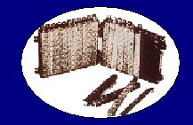
ПАЛОЧКИ НЕПЕРА
НЕПЕР ПРЕДЛОЖИЛ
В 1617 ГОДУ ДРУГОЙ
(НЕ ЛОГАРИФМИЧЕСКИЙ)
СПОСОБ ПЕРЕМНОЖЕНИЯ ЧИСЕЛ.
ИНСТРУМЕНТ, ПОЛУЧИВШИЙ
НАЗВАНИЕ ПАЛОЧКИ (ИЛИ КОСТЯШКИ) НЕПЕРА,
СОСТОЯЛ ИЗ ТОНКИХ ПЛАСТИН, ИЛИ БЛОКОВ. КАЖДАЯ
СТОРОНА БЛОКА НЕСЕТ ЧИСЛА, ОБРАЗУЮЩИЕ
МАТЕМАТИЧЕСКУЮ ПРОГРЕССИЮ. МАНИПУЛЯЦИИ С
БЛОКАМИ ПОЗВОЛЯЮТ ИЗВЛЕКАТЬ КВАДРАТНЫЕ И
КУБИЧЕСКИЕ КОРНИ, А ТАКЖЕ УМНОЖАТЬ И ДЕЛИТЬ
БОЛЬШИЕ ЧИСЛА.

Slide 24

ЛОГАРИФМИЧЕСКАЯ ЛИНЕЙКА
В 1614 году шотландский математик Джон Непер изобрел таблицы логарифмов. Принцип их заключался в том, что каждому числу соответствует свое специальное число - логарифм.
Логарифмы очень упрощают деление и умножение.
Например, для умножения двух чисел складывают их логарифмы, результат находят в таблице логарифмов.
В дальнейшем им была изобретена логарифмическая
линейка, которой пользовались до 70-х годов нашего века.

Slide 25
Логарифмическая спираль
Вопрос: Если идти все время на северо-восток, то куда придешь?
Обычно на этот вопрос отвечают так: обойду земной шар и вернусь в точку начала пути.
Но этот ответ неверен. Ведь идти на северо-восток - это значит постоянно увеличивать восточную долготу и северную широту, и вернуться в более южную точку мы не сможем.

Slide 26
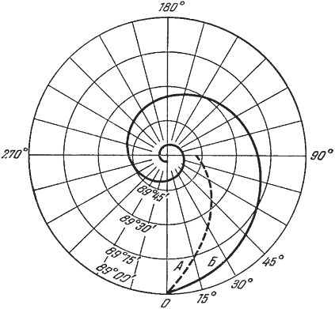
Путешествие на северо-восток
Ответ: Рано или поздно мы попадем на северный полюс.
При этом путь, который мы пройдем, будет иметь вид логарифмической спирали.
На рисунке вы можете видеть этот путь так, как мы увидели бы его, смотря на земной шар со стороны северного полюса.

Slide 27
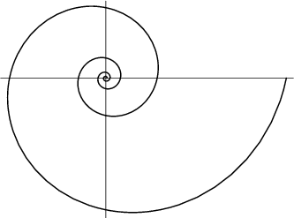
Уравнение логарифмической спирали
Логарифмическая спираль описывается уравнением r=a^{ф}, где r – расстояние от точки, вокруг которой закручивается спираль (ее называют полюсом), до произвольной точки на спирали, ф – угол поворота относительно полюса, а – постоянная.
Спираль называется логарифмической, т.к. логарифм расстояния (log_{a}r) возрастает пропорционально углу поворота ф.

Slide 28
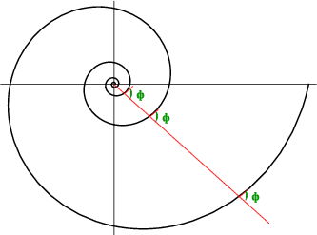
Свойства логарифмической спирали
Произвольный луч, выходящий из полюса спирали, пересекает любой виток спирали под одним и тем же углом.
Логарифмическая спираль не изменяет своей природы при многих преобразованиях, к которым чувствительны другие кривые. Сжать или растянуть эту спираль – то же самое, что повернуть ее на определенный угол.

Slide 29
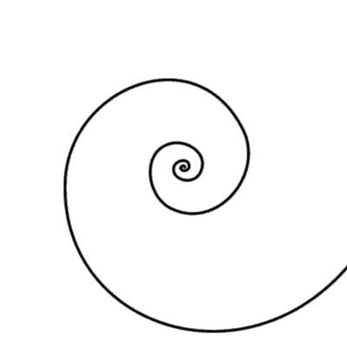
Свойства логарифмической спирали
Если вращать спираль вокруг полюса по часовой стрелке, то можно наблюдать кажущееся растяжение спирали.

Slide 30
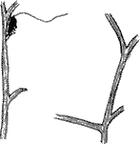

Логарифмическая спираль в природе
Один из наиболее распространенных пауков, эпейра, сплетая паутину, закручивает нити вокруг центра по логарифмической спирали.
Хищные птицы кружат над добычей по логарифмической спирали. Дело в том, что они лучше видят, если смотрят не прямо на добычу, а чуть в сторону.

Slide 31
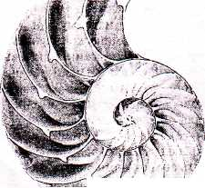
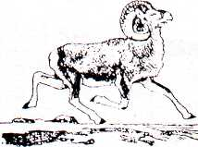
В природе логарифмы встречаются в виде логарифмической спирали. Многие живые существа и растения являются примерами этого. Раковины многих моллюсков, улиток, а также рога таких млекопитающих, как архары (горные козлы), закручены по логарифмической спирали. Можно сказать, что эта спираль является математическим символом соотношения формы и роста.

Slide 32
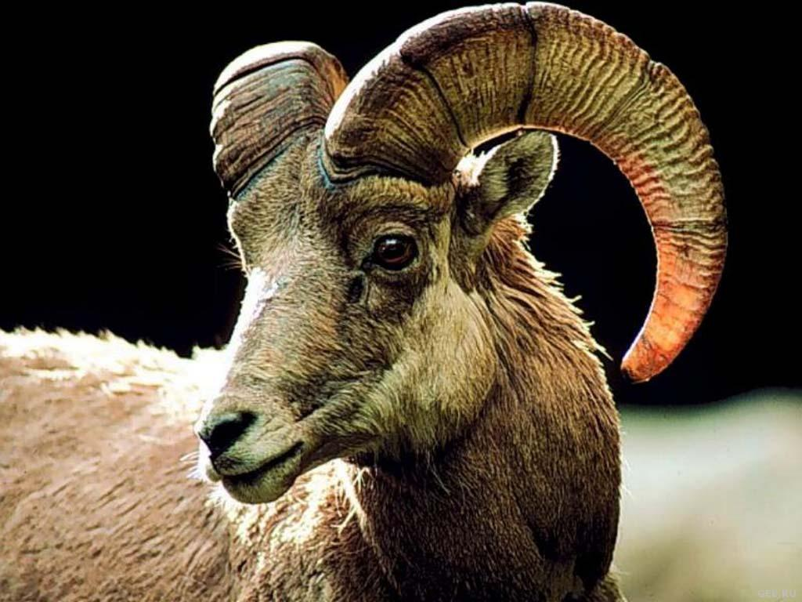
Известно, что живые существа обычно растут, сохраняя общее начертание своей формы. При этом чаще всего они растут во всех направлениях- взрослое существо и выше и толще детеныша.

Slide 33
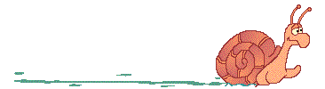

Но раковины морских животных могут расти лишь в одном направлении. Чтобы не слишком вытягиваться в длину, им приходится скручиваться, причем рост совершается так, что сохраняется подобие раковины с ее первоначальной формой.

Slide 34
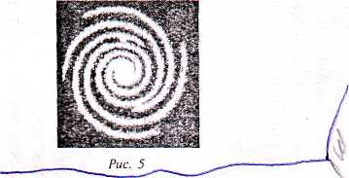
В подсолнухе семечки расположены по дугам, близким к логарифмической спирали.
С

Slide 35

По логарифмическим спиралям закручены и многие галактики, в частности Галактика, которой принадлежит Солнечная система.

Slide 36

Логарифмы в электроосвещении
Причина того, что наполненные газом лампочки дают более яркий свет, чем пустотные с металлической нитью из того же материала, кроется в различной температуре нити накала. Таким образом можно определить во сколько раз «полуваттная» лампа испускает больше света, чем пустотная.

Slide 37
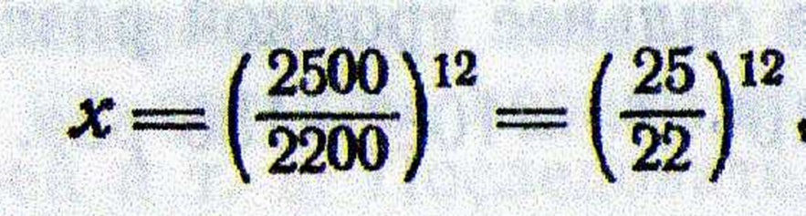
Решение:
Обозначив искомое отношение через х, имеем уравнение
откуда
lg x= 12(lg 25- lg 22); х=4,6.
Наполненная газом лампа испускает света в 4,6 раза больше, нежели пустотная.

Slide 38
Психофизический закон Вебера-Фехнера
«Когда величина раздражителя изменяется в геометрической прогрессии, величина ощущения изменяется в прогрессии арифметической»

Slide 39
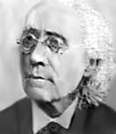
Фехнер Густав Теодор
Фехнер Густав Теодор (1801 – 1887) — немецкий физик, философ и психолог, основатель психофизики, автор программного труда „Элементы психофизики“ (1860). Опубликовал также, под псевдонимом „доктор Мизес“, несколько сатирических произведений. После ряда исследований последовательных образов, вызываемых наблюдением солнца, частично потерял зрение, что заставило его оставить физику и заняться философии. Был сторонником панпсихизма. Разработал систему методов косвенного измерения ощущений, в частности разработал три классических метода измерения порогов. Вывел основной психофизический закон, согласно которому интенсивность ощущения пропорциональна логарифму величины раздражителя.

Slide 40
Б. Слуцкий
«Физики и лирики»
Потому- то, словно пена
Опадают наши рифмы
И величие степенно
Отступает в логарифмы.

Slide 41

«Изобретение логарифмов, сокращая вычисления нескольких месяцев в труд нескольких дней, словно удваивает жизнь астрономов».
Лаплас
“ ”.
«Никогда не читал книги, которая нравилась бы мне больше и приводила бы в большее изумление».
Генри Бригс

Slide 42
“ Наука только тогда достигает совершенства, когда ей удается пользоваться математикой”.
К. Маркс

